Slide 1
Tilakatsaus
Paatti-projekti
6. kokous
13.3.2012

Slide 2
Mitä on tehty?
Tutkijan käyttöliittymä
Projektisuunnitelma
Vaatimusmäärittely
vaatimusten priorisointi
Tietokannan hahmotelma
Mobiilikäyttöliittymän toteutusta

Slide 3
Mitä seuraavaksi?
Mobiilikäyttöliittymän toteutus jatkuu
Tutkijan käyttöliittymän prototyyppi
Tietokannan hahmotelman parantaminen
Vaatimusmäärittely

Slide 4
Ongelmia?
Ei ole esiintynyt

Slide 5
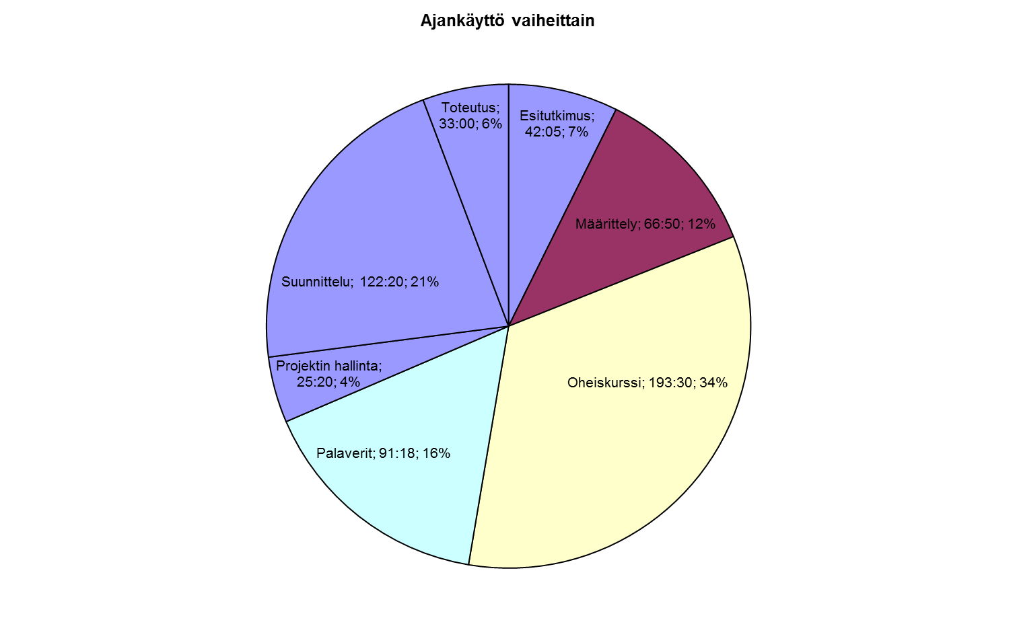
Ajankäyttö vaiheittain, viikot 4-10

Slide 6
Ajankäyttö viikoittain

Slide 7
Ajankäyttö viikoittain

